Slide 1

BURKINA FASO
La Patrie ou la Mort, nous Vaincrons
MINISTÈRE DE L'AGRICULTURE, DE L'EAU, DES RESSOURCES ANIMALES ET HALIEUTIQUES
BILAN DE L'OFFENSIVE AGROPASTORALE ET
HALIEUTIQUE
2023-2025
Souveraineté alimentaire • Emploi rural • Transformation structurelle du secteur agropastoral et halieutique
Présenté par :
Camarade AMOS KIENOU
Secrétaire Technique de l'Offensive Agropastorale, Hydraulique et Halieutique

Slide 2
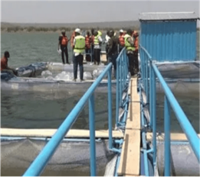
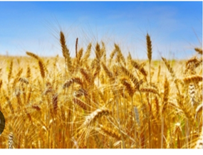
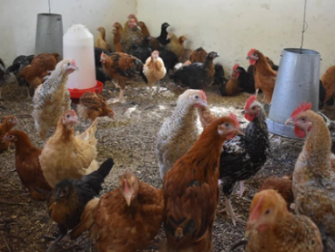
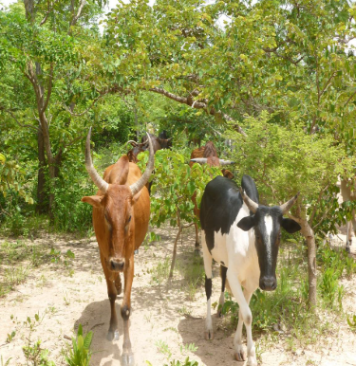
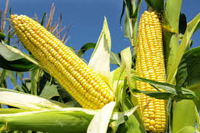
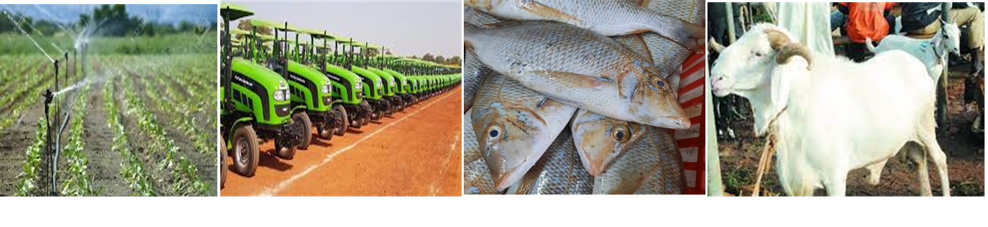
I. RAPPEL DES AMBITIONS
Ambition claire : la souveraineté alimentaire à l'horizon 2025
A travers :
  augmentation substantielle de la production;
  Couverture des besoins de consommation de la population;
  Reduction de la dépendance à l’importation des produits alimentaires de grande consommation.
Critères de choix des filières stratégiques
importance du produit dans la consommation nationale,
dépendance vis-à-vis des importations,
existence de potentiel en matière de capacité de production;
opportunité de créer des emplois décents et des revenus pour les couches sociales les plus pauvres et vulnérables;
besoin de préservation ou de reconstitution de bases productives stratégiques pour le pays
8 filières stratégiques
RIZ
Maïs
Blé
Pomme de terre
Mangue
Poisson
Volaille
Bétail-viande
OAPH 2023-2025 — Bilan de mise en œuvre
2

Slide 3
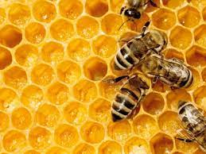
II. OBJECTIFS ET CIBLES
Riz : Couvrir 100% des besoins de consommation en riz (1 000 000 tonnes du riz paddy)
Poisson : Répondre à 50% des besoins de consommation en poisson (100 000 tonnes)
Blé : Relancer la production sur 1 500 ha
Maïs : Couvrir 100% des besoins en maïs ( humain, volaille, agro-industrie) (2 000 000 tonnes de maïs)
Volaille : Relancer la filières avicole (1 800 000 têtes additionnelle)
Mangue : Renouveler 15% des vergers de manguiers (5 000 ha)
Pomme de terre : Couvrir tous les besoins d'importation en pomme de terre (60 000 tonnes)
Bétail-viande : Reconstituer le cheptel (création de 02 zones pastorales modernes)
OAPH 2023-2025 — Bilan de mise en œuvre
2

Slide 4
II. OBJECTIFS ET CIBLES
Cibles physiques ambitieuses pour 2023-2025
PRODUCTION ANIMALE & HALIEUTIQUE
PRODUCTION VÉGÉTALE
10 000 ha
Périmètres irrigués (riz)
50 000
200
Kits d'élevage de volaille
Aviculteurs moderne
30 000 ha
200
Fermes avicoles modernes reconstituées
Bas-fonds aménagés
1 500 ha
Terres pour le blé
20 000
Kits d'élevage naisseur (petits ruminants)
1 200 ha
250 forages à gros débit
pour la pomme de terre
21 000
Cages flottantes piscicoles
5 000 ha
Vergers de manguiers renouvelés
26 000 ha
Zones pastorales modernes (Doubégué Tcherbo et Sondré)
3

Slide 5
II. OBJECTIFS ET CIBLES
La mise en œuvre de l’offensive s’est faite à travers 05 initiatives et 06 opérations spéciales.
INITIATIVES
OPERATIONS
produire 1 000 000 de tonnes de riz paddy
produire 2 000 000 de tonnes de maïs.
produire 60 000 tonnes de pomme de terre par an;
produire 100 000 tonnes de poisson par an
produire 1 800 000 de têtes de volailles additionnelles
20 000 éleveurs de petits ruminants;
spécial Agropole de Samendeni avec l’implication des promoteurs privés;
26 000 ha de zones pastorales modernes;
relance de la production nationale de blé sur 1 500 ha;
renouvèlement de 5 000 ha de vergers de manguiers;
Spéciale aménagement de 10 000 de périmètres irrigués et 30 000 ha de bas-fonds ;
2

Slide 6


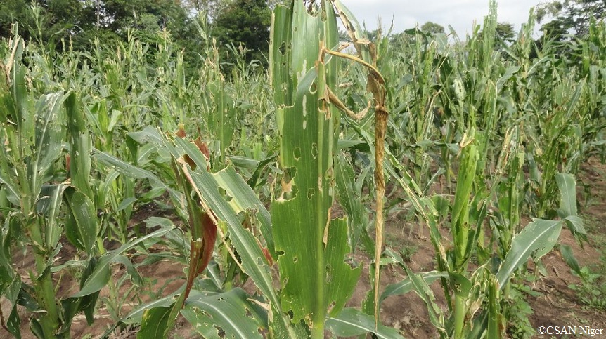

III. CONTEXTE DE MISE EN ŒUVRE
Context climatique et sécuritaire contrasté (2023-2025)
Engagement politique fort
Pluviométrie
Volonté affichée de faire du secteur rural un levier stratégique du développement national : forte mobilisation et utilisation rationnelle des ressources.
Situation pluviométrique globalement favorable
Situation phytosanitaire
Situation sécuritaire
Pression modérée mais persistante (chenille légionnaire d'automne) ; attaques maîtrisées grâce aux actions anticipatoires.
Défi sécuritaire persistant dans certaines zones, mais retour progressif des populations grâce aux opérations de reconquête du territoire.
4

Slide 7
IV. BILAN DE L'EXÉCUTION DE L’OAPH 2023-2025
IV. BILAN DE L'EXÉCUTION DE L’OAPH
IV.1. Investissements réalisés
11 774 ha de périmètres irrigués aménagés/réhabilités ;
41 275 ha de bas-fonds aménagés/réhabilités dont 25 031 ha d’aménagements réalisés par l’approche communautaire ;
120 158 ha labourés gratuitement ou à prix subventionné au profit des producteurs;
485 forages à gros débit.
Dans le domaine de l’aménagement
En matière de matériel et d’équipement de production agropastoraux
  1 261 tracteurs , 1 235 motoculteurs ;
  1 072 matériels de récolte et de post récolte;
  777 semoirs;
  1 880 motopompes;
  1 545 cages flottantes piscicoles.
5

Slide 8
IV. BILAN DE L'EXÉCUTION DE L’OAPH 2023-2025
IV.1.Investissements réalisés
Dans le domaine du transport et du stockages des produits agropastoraux
37 matériels de transport de produits agropastoraux;
418 infrastructures de stockage construites
Dans le domaine de la transformation et de la concervation des produits agropastoraux
63 unités de transformation des produits agropastoraux
398 unités/kits d’étuvage de riz
11 chambres froides pour la conservation des produits agropastoraux et halieutiques
01 unité de surgélation de poisson construite
5

Slide 9
IV. BILAN DE L'EXÉCUTION DE L’OAPH 2023-2025
IV.1. Investissements réalisés
160 560 tonnes d’engrais minéraux (NPK et Urée) dont 70 000 tonnes en 2025
10 665 tonnes de fumure organique ;
30 328 tonnes de semences de céréales (hors blé) ;
404 tonnes de semences de blé ;
1 771 tonnes de semence de pomme de terre ;
2 067 tonnes de semence fourragère ;
24 684 tonnes d’aliments bétail ;
7 825 tonnes d’aliments volaille ;
4 362 tonnes d’aliments poissons et 160,6 millions d’alevins ;
87 588 litres de produits phytosanitaires ;
.
Dans le domaine des intrants agropastoraux et halieutique
5

Slide 10
IV. BILAN DE L'EXÉCUTION DE L’OAPH 2023-2025
IV.1. Investissements réalisés
9 688 889 têtes de bovins contre la PPCB ;
9 262 913 têtes de petits ruminants contre la peste ;
49 636 665 têtes de volailles contre la MNC ;
2 802 932 têtes de petits ruminants contre la pasteurellose ;
2 545 147 poissons contre la streptococcose.
Dans le domaine de la lutte contre les principales maladies animales
Vaccination fortement Subventionnées
Exemple :
  PPCB passe de 150 FCFA à 50 FCFA,
  MNC passe de 50 FCFA à 20 FCFA.
  PPR, variole aviaire, pasteurellose et la streptococcose de poissons : gratuit
5

Slide 11
IV. BILAN DE L'EXÉCUTION DE L’OAPH 2023-2025
IV.1. Investissements réalisés
15 912 vaches inséminées avec une contribution du producteur qui est passée de 50 000FCFA à 5 000 FCFA ;
710 vaches gestantes de race performante mises à la disposition des acteurs.
Dans le domaine de l’amélioration génétique des animaux
  Réalisation des les zones pastorarales :
  10 forages pastoraux, 14 AEPS pastoraux ;
  11 parcs de vaccination ;
  03 magasins de stockage de SPAI ;
  470 ha de terres dégradées pour la production fourragère ;
  220 ha de superficie de cultures fourragères.
Dans le domaine de la reconstitution du cheptel
Mise à la disposition des producteurs :
30 631 noyaux reproducteurs de petits ruminants
8 615 noyaux reproducteurs de volailles ;
Xx fertmes modernes de volaille
5

Slide 12
IV. BILAN DE L'EXÉCUTION DE L’OAPH 2023-2025
IV.2. Réformes engagées
4 réformes structurantes prévues ont été réalisées :
    Fonds Dumu Ka Fa,
    assurance agropastorale à l'échelle,
    quotas d'enlèvement à l'importation,
    accès des coopératives aux achats institutionnels.
100%
AUTRES RÉFORMES ET INNOVATIONS RÉALISÉES
Création de la SOBIMAP
Création de l'ONBAH (barrages et aménagements)
Création de la CAMVET (médicaments vétérinaires)
Création du CPAMAP (aviculture)
Création de la société Faso Guulgo
Création du Conseil Burkinabè des Filières (CBF)
Création de la société Faso Kosam
Restructuration de la SONAGESS
Mise en place des Brigades de Mécanisation Agricole (BMA)
11

Slide 13
IV. BILAN DE L'EXÉCUTION DE L’OAPH 2023-2025
IV.3 NIVEAU DE PRODUCTION ATTEINT
PRODUCTION CEREALIERE GLOBALE
20%
Accroissement moyen de la production
124%
De couverture des besoins céréaliers en 2025
6

Slide 14
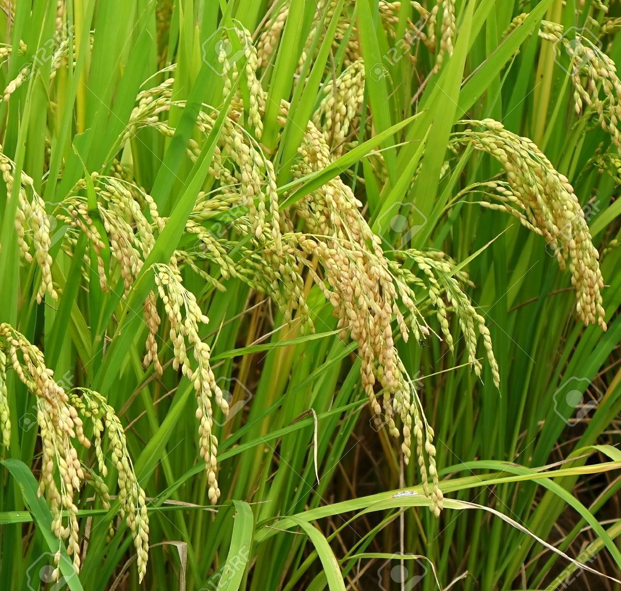
IV. BILAN DE L'EXÉCUTION DE L’OAPH 2023-2025
IV.4. BILAN DES INITIATIVES ET OPERATIONS
Initiative produire 1 000 000 tonnes Riz paddy
Cible : produire 1 000 000 t de riz paddy dès 2025
Riz paddy : cap symbolique du million de tonnes franchi
136,61%
Accroissement de la production par rapport à la Moyenne 2020-2022
101%
Taux d’atteinte de la cibles de l’OAPH
6

Slide 15

IV. BILAN DE L'EXÉCUTION DE L’OAPH 2023-2025
IV.4. BILAN DES INITIATIVES ET OPERATIONS
Initiative produire 2 000 000 tonnes de maïs
Cible : porter la production annuelle à 2 000 000 t à l'horizon 2025
134%
Taux d’atteinte de la cibles de l’OAPH
46,95%
Accroissement de la production par rapport à la Moyenne 2020-2022
7

Slide 16
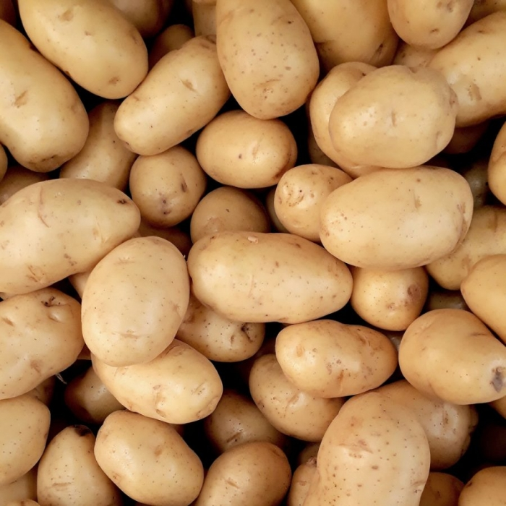
IV. BILAN DE L'EXÉCUTION DE L’OAPH 2023-2025
IV.4. BILAN DES INITIATIVES ET OPERATIONS
Initiative produire 60 000 tonnes de pommes de terre
Cible : 60 000 t/an à l'horizon 2025
72,51%
Accroissement par rapport à la moyenne 2020-2022
86,4%
Taux d’atteinte de la cibles de l’OAPH
7

Slide 17

IV. BILAN DE L'EXÉCUTION DE L’OAPH 2023-2025
IV.4. BILAN DES INITIATIVES ET OPERATIONS
Initiative produire 100 000 tonnes de poisson par an
Cible : 100 000 t/an (50% des besoins nationaux)
91,26%
Accroissement de la production par rapport à la Moyenne 2020-2022
Taux d’atteinte de la cible de l’OAPH
58,47%
7

Slide 18
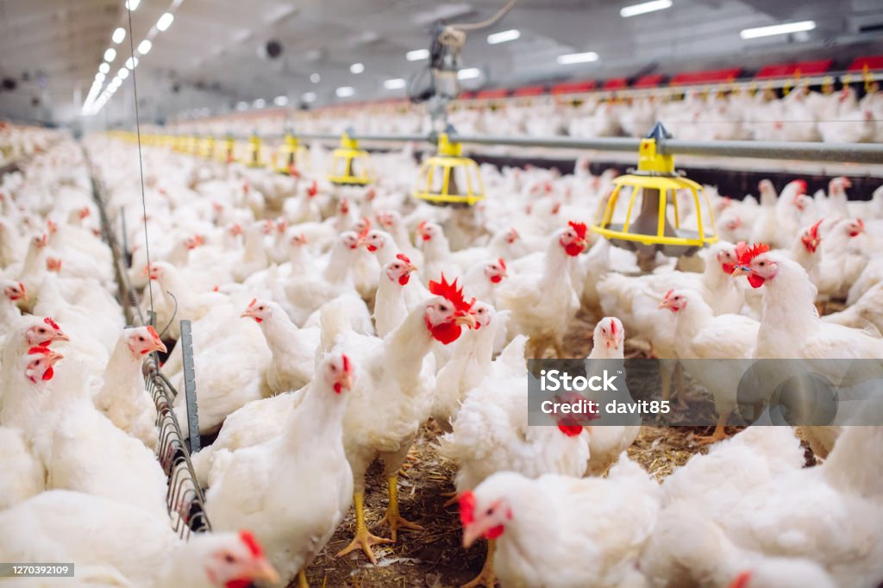
IV. BILAN DE L'EXÉCUTION DE L’OAPH 2023-2025
IV.4. BILAN DES INITIATIVES ET OPERATIONS
Initiative produire 1 800 000 têtes de volailles additionnelles
Cible : 18 000 000 têtes de volaille en 2025
101%
Taux de réalisation de la cible 2025
361 aviculteurs moderne installés sur une cible de 200 soit un taux de la cible de 180,5%
7

Slide 19
IV. BILAN DE L'EXÉCUTION DE L’OAPH 2023-2025
IV.4. BILAN DES INITIATIVES ET OPERATIONS
Opération : 20 000 éleveurs de petits ruminants
Opération : Relance de la production nationale de blé sur 1 500 ha
2 526 ha
Soit 168,4%
30 631 kits
Petits ruminants distribués , soit 153,15% de la cible
9 806 tonnes
Blé produit en 2025
Opération : Renouvellement de 5 000 Hectares de vergers de manguiers
Opération : 26 000 hectares de zones pastorales modèles
3 170 ha
25 062 ha
Vergers de manguiers renouvelés à 63,4% de la cible
1 967 promoteurs
Doubégué Tcherbo : 10 796 ha
Sondré Est : 14 266 ha
Opération : Spéciale aménagement de 10 000 ha de périmètres irrigués et
30 000 ha de bas-fonds
11 774 ha soit un taux d’atteinte de 117,74%
41 275 ha de bas-fonds aménagés/réhabilités dont 25 031 ha d’aménagements sommaires réalisés par l’approche communautaire ;
Opération : Spécial Agropole de Samendeni avec l’implication des
promoteurs privés
O ha
Aménager par les promoteurs privés
OAPH 2023-2025 — Bilan de mise en œuvre
9

Slide 20
IV. BILAN DE L'EXÉCUTION DE L’OAPH 2023-2025
Cacao : 31 250 plants
Ananas : 500 000 rejets
Banane plantain : 81 250 souches
Vigne : 18 000 plants sur 02 sites pilotes à Bagré et Matourkou
Tournesol : 03 tonnes de semences
Promotion de cultures spécifiques
9

Slide 21
IV. BILAN DE L'EXÉCUTION DE L’OAPH 2023-2025
IV.5. BILAN DE L'EXÉCUTION FINANCIÈRE
273,99 milliards FCFA de financements publics mobilisés
0 FCFA / 317 milliards de FCFA
592 Mds FCFA
273,99 Mds FCFA
Financements publics mobilisés (99,63% des attentes)
Investissement privé enregistré dans les périmètres irrigués (gap)
Coût global prévisionnel de l'OAPH
10

Slide 22
V. ANALYSE DES EFFETS ET IMPACTS
Impacts mesurables sur les rendements, l'emploi et les revenus
91 027
35,2%
Emplois générés (26 202 permanents)
Emplois au profit des femmes (32 009)
Emploi :
4 724 PDI
289 VDP
124%
Taux de couverture des besoins céréaliers
Revenus des ménages
+12,13%
+4,67%
+7,5%
ménage ruraux
+2,5%
Ménages urbain
PIB agricole
PIB global
12

Slide 23
VII. LEÇONS APPRISES
Le suivi rapproché des investissements favorise une plus grande efficacité dans l'exécution des travaux
L'approche d'aménagements communautaires des bas-fonds s'est révélée efficace et efficiente
Nécessité d’une seconde phase pour consolider les acquis prendre en compte de nouvelles problématiques
Certaines cultures spécifiques (cacao, ananas, vigne, banane plantain, tournesol) sont possibles et rentables dans les conditions agro-climatiques de notre pays.
La pisciculture en cages flottantes est un levier pertinent pour l'accroissement rapide de la production de poisson
14

Slide 24
merci pour votre aimable attention
14

